Slide 1
Šablona 32
VY_32_INOVACE_16_30_Otto von Guericke a Jan Evangelista Torricelli

Slide 2
Otto von Guericke a Jan Evangelista Torricelli
Anotace: Prezentace může sloužit jako výkladové, opakovací učivo.
Autor: Mgr. Andrea Masaříková
Jazyk: Čeština
Očekávaný výstup: životopis fyziků
Speciální vzdělávací potřeby: dataprojektor, interaktivní tabule
Klíčová slova: Otto von Guericke a Jan Evangelista Torricelli
Druh učebního materiálu: prezentace
Cílová skupina: žák
Stupeň a typ vzdělávání: základní vzdělávání – druhý stupeň
Typická věková skupina: 12 – 15 let

Slide 3
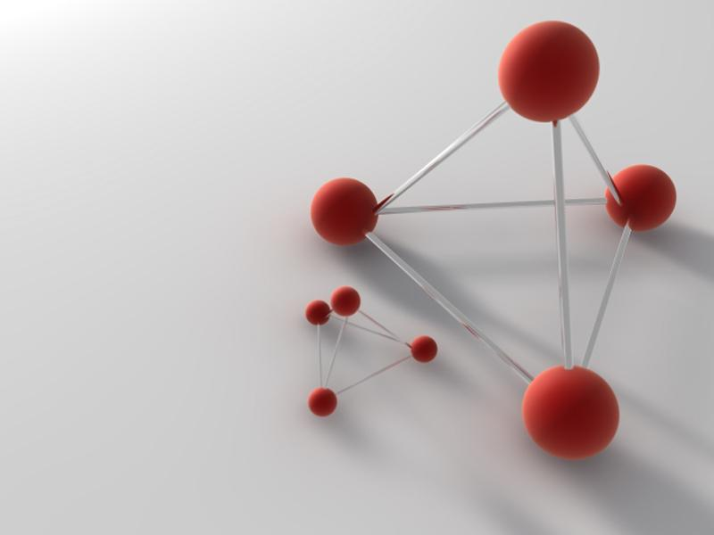
Otto von Guericke
20. listopadu 1602, Magdeburk – 11. května 1686, Hamburk
Powerpoint Templates

Slide 4
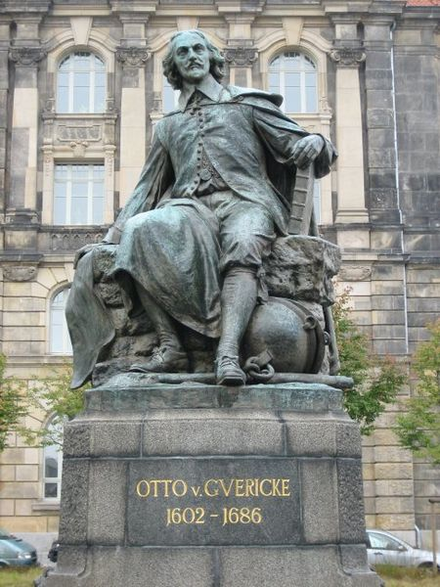

Slide 5
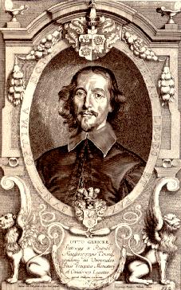
Život:
Guericke studoval v letech 1617 až 1619 na univerzitě v Lipsku, později v Helmstedtu.
Potom odešel do Jeny, kde v letech 1621 až 1623 studoval právo.
Po ukončení studií rok cestoval po Anglii a Francii.
V roce 1666 byl povýšen do šlechtického stavu, kdy
si zvolil i jméno Otto von Guericke.

Slide 6
Vědecká práce :
Při svých pokusech zjistil, že při kování se dlouhé železné předměty mohou za určitých podmínek zmagnetizovat.
Zkonstruoval první přístroj na získávání elektrických nábojů - byla to koule ze síry, která se při otáčení třela rukou.
Sestrojil i vzdušný teploměr a objevil vodní barometr.
Největší význam měly však jeho výzkumy
prázdného prostoru vacua spatio.
Objevil a zkonstruoval zařízení (vývěvu) na
odčerpávání vzduchu z uzavřených nádob.
Pozoroval, že vzduch je potřebný k hoření i
pro šíření zvuku.

Slide 7
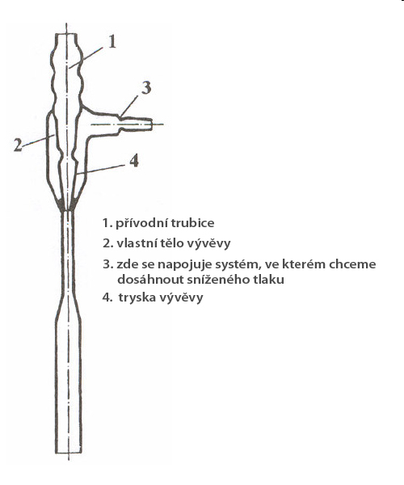
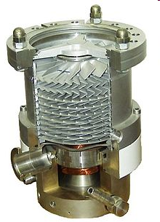
Vývěva
Vývěva je zařízení, které odčerpává vzduch či jiné plyny z uzavřeného prostoru a vytváří tak částečné vakuum. Vývěva je vlastně plynové čerpadlo, proto podobně jako u čerpadel existuje řada různých konstrukčních řešení vývěv. Vývěvy můžeme dělit jednak podle fyzikálního principu činnosti, jednak podle míry vakua, které mohou dosáhnout.

Slide 8
Vědecká práce:
V té době vzbudily největší ohlas jeho tzv. magdeburské pokusy. Spojil dvě kovové polokoule a odčerpal z nich vzduch.
Osm párů koní je nedokázalo od sebe odtrhnou.
Když však vpustil dovnitř kohoutem vzduch, koule se oddělily bez použití síly.
Tím prokázal, že obě polokoule nebyly k sobě pevně připoutány vzduchoprázdnem, ale že polokoule držel u sebe tlak okolního vzduchu.
Tyto pokusy vyvrátily Aristotelovo tvrzení.
Guerickovy pokusy otevřely vědcům oči a umožnily
zavrhnout Aristotelovy představy o prostoru.

Slide 9
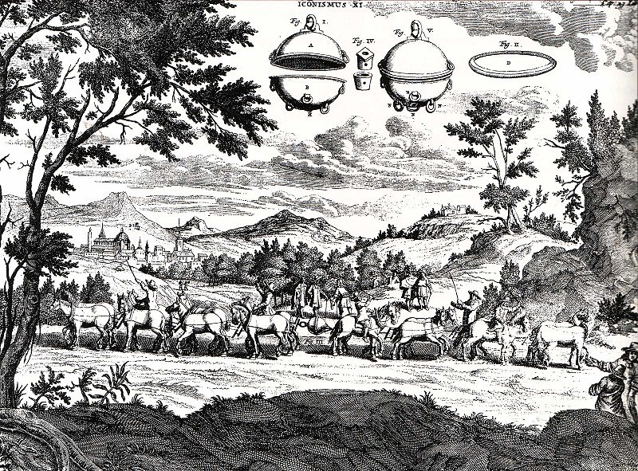

Slide 10
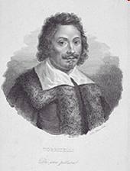
Jan Evangelista Torricelli
(15. října 1608 – 25. října 1647)
italský fyzik a matematik
znám je především díky vynálezu barometru

Slide 11
Kapaliny
Jan Evangelista Torricelli zkoumal účinky zemské tíže na kapaliny. Pro rychlost výtoku otvorem ve stěně nádoby v hloubce h pod hladinou nalezl vztah, podobný jako platí pro rychlost volného pádu po uražení dráhy h.
1641 - první ucelené základy hydrodynamiky lze nalézt v Torricelliho díle Trattato del moto.

Slide 12
Život:
Narodil se 15. října 1608 ve Feanze. Byl sirotek, kterého vychovával jeho strýc, učený mnich. Torricelli byl nejnadanějším žákem G. Galileiho (později se stal jeho nástupcem v úřadu dvorního matematika na dvoře velkovévody toskánského).

Slide 13
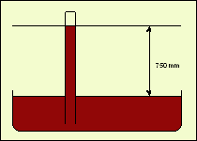
Torricelliho pokus z roku 1644
Dokazoval jím, že vzduch není nehmotný, ale že na něj působí síla, která vyvolává atmosférický tlak

Slide 14
Torricelli a matematika
Ve své knize Quadratura parabolae et Solido hyperbolico acuto podrobně popisuje vlastnosti kuželoseček a uvádí analytické řešení i takových případů, jakými je vedení tečny v bodě paraboly.

Slide 15
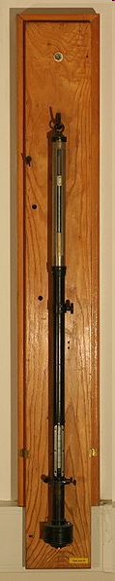
1644 - Jan Evangelista Torricelli vynalezl rtuťový barometr.
Torricelli se také pokoušel o konstrukci rtuťového teploměru.
Jan Evangelista Torricelli zemřel 25. října 1641 ve Florencii.

Slide 16
Zápis
Otto von Guericke
20. listopadu 1602 – 11. května 1686
německý fyzik, politik, vědec a vynálezce, objevitel vývěvy a vakua
pokus: magdeburské polokoule – důkaz tlaku okolního vzduchu

Slide 17
Evangelista Torricelli
(15. října 1608 – 25. října 1647)
italský fyzik a matematik
vynálezce barometru
Torricelliho pokus - vzduch není nehmotný, působí na něj síla, která vyvolává atmosférický tlak

Slide 18
Zdroje
Wikipedia: the free encyclopedia [online]. San Francisco (CA): Wikimedia Foundation, 2001- [cit. 2012-02-03].
http://cs.wikipedia.org/wiki/Otto_von_Guericke
http://cs.wikipedia.org/wiki/Evangelista_Torricelli
http://www.converter.cz/fyzici/torricelli.htm

